Slide 1
一致性评价-原研拟拆方篇
凯瑞德医药
2017/08/19

Slide 2
背景
一致性评价的目的是要达到自制品和原研药在质量和疗效上一致，基于这一目的对于原研药的准确有效的分析就顺理成章的成了制剂工艺开发的首要任务。
在一致性评价中对于原研药的深度剖析是是否能够以最小风险通过BE试验的重要步骤，了解掌握原研药的特性对于开展处方工艺有着很大的帮助。

Slide 3
方法
对于原研药的拟拆方有多种多样的方式，有报道的方式主要包括：文献分析、理化分析、电镜分析、热化学分析、元素分析、光谱分析、色谱分析。
分析对象包括原研中的原料、辅料以及工艺。

Slide 4
原料分析
逆向工程的首要任务就是对原研中原料的性质进行剖析。
主要包括原料的杂质谱以及晶型。
通过药典方法对原料的杂质谱进行分析。
通过粉末衍射、红外光谱、差热热重和显微观察等方法对晶型进行分析。

Slide 5
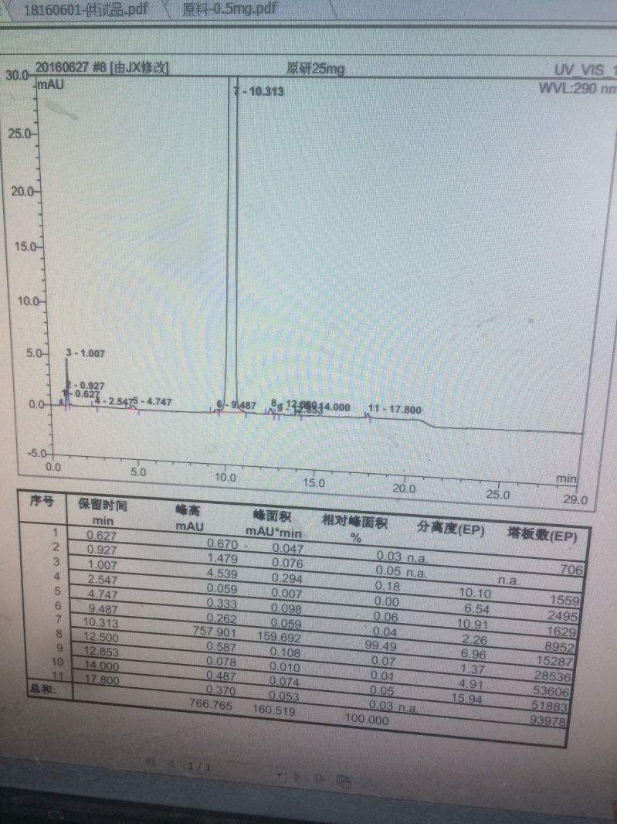
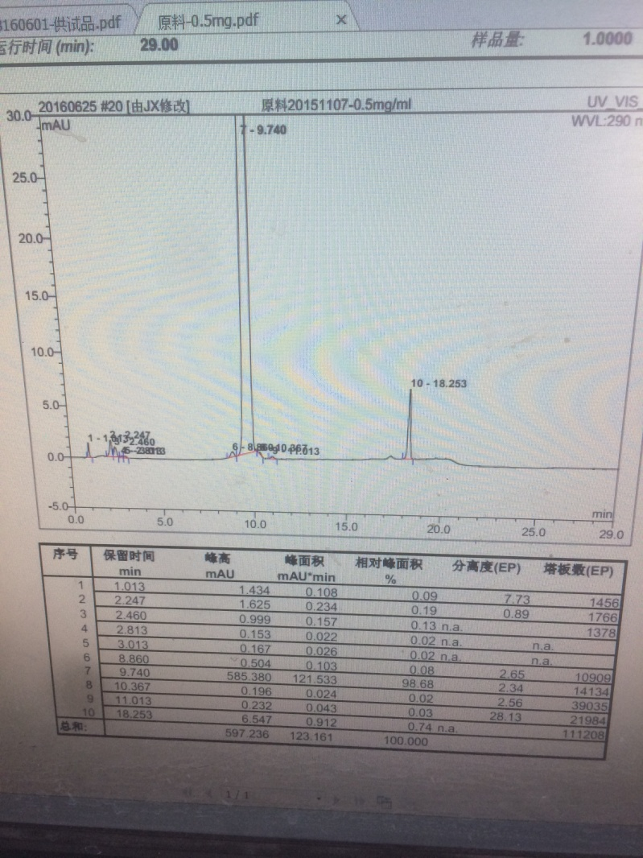
双嘧达莫原料与原研对比
原研 国产原料

Slide 6
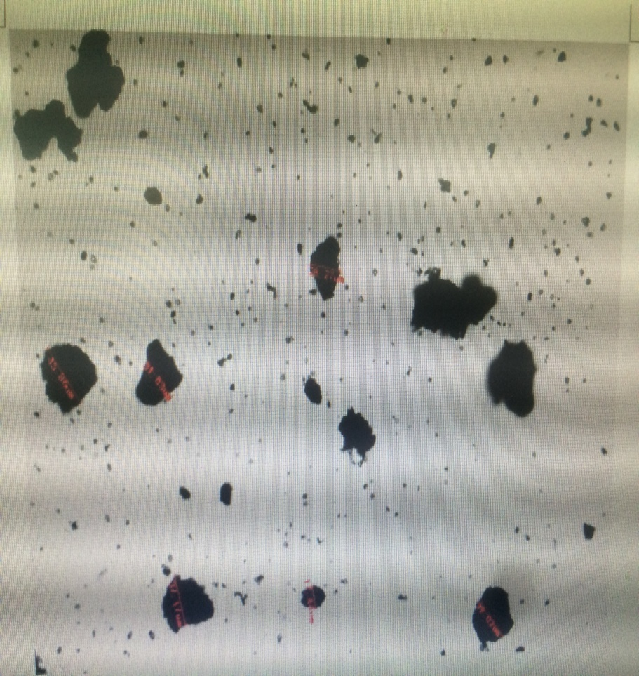
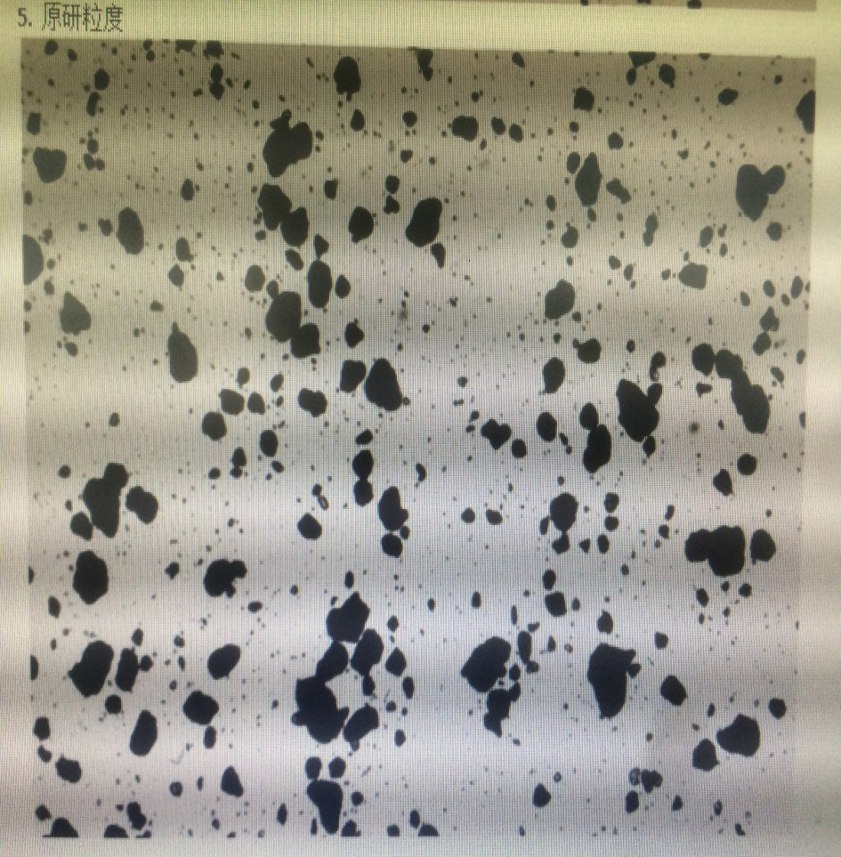
头孢地尼原料与原研粒度
原料 原研

Slide 7
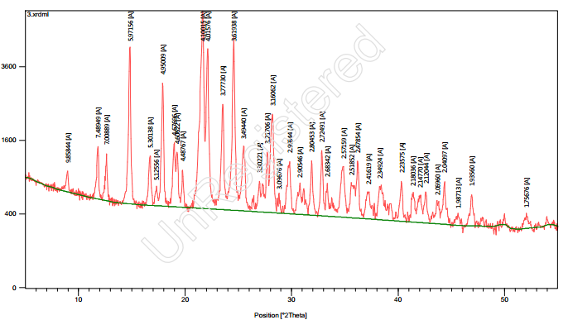
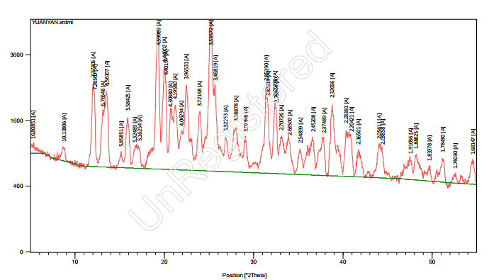
头孢地尼原料与原研XRD
原料 原研

Slide 8
辅料分析
辅料种类以及用量分析
辅料种类可以通过原研药说明书获得。用量部分品种可以通过文献获得，主要包括原研药的专利，官方公示（阿根廷药监局www.anmat.gov.ar官网查询）。
无法通过文献获得情况就需要相关的实验数据获得。

Slide 9
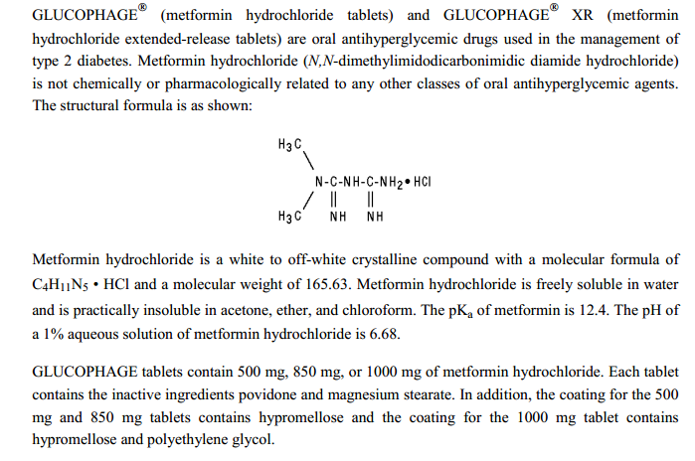
盐酸二甲双胍原研说明书

Slide 10
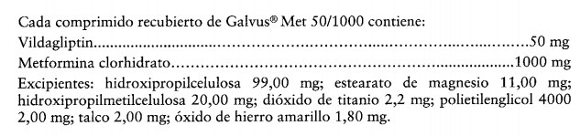
维格列汀+盐酸二甲双胍复方 阿根廷网站信息

Slide 11
辅料分析
拟拆方实验首先从最简单有效的途径入手，即采用理化差异分析。通过原辅料之间的溶解度差异、显微差异分析、特异性显色反应等。
通过不同溶解度将需要测定的辅料和其他物料分离，分析比例。
例如：水溶性和水不溶性辅料的分离。糖类和纤维素类通过溶解度差异区分。

Slide 12
辅料分析
通过光学显微镜观察特征辅料的占比，评估大概比例。
通过辅料粒度和性状的差异，粗略估算比例。也可以观察辅料特征预估其型号。
通过显色反应，粗略估计辅料用量比例。
比如交联羧甲基纤维素钠与亚甲蓝溶液生产蓝色絮状沉淀。淀粉中直链和支链遇碘产生蓝色和紫红色的差异。

Slide 13
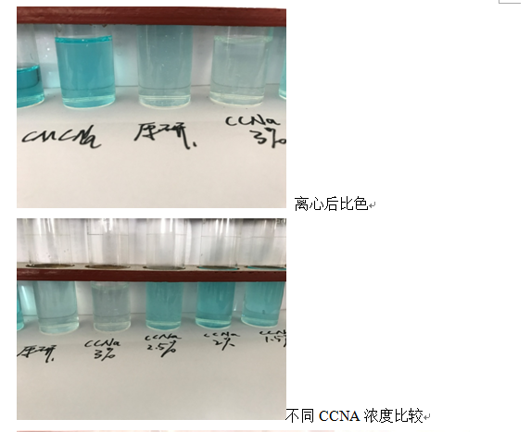
交联羧甲基纤维素钠的显色反应

Slide 14
辅料分析
热化学分析
主要依据特征辅料的热化学特性不同去除干扰。
我们项目中对于微粉硅胶的测定采用炽灼的方式，去除原料和其他辅料，计算其在制剂的用量比例

Slide 15
辅料分析
元素分析
一般采用这种方式测定一些金属元素。
我们项目中用到的磷酸氢钙（含量较高），通过络合滴定测定钙元素含量，计算其在原研中的比例。
对于少量用到的辅料（硬脂酸镁、氧化铁）可以通过ICP/ICPMS或者原子吸收测定。

Slide 16
辅料分析
光谱分析
FTIR、UV、FITR-Rama
通过FTIR可以佐证原料的晶型。
具有特征红外吸收的辅料可以通过专业的软件计算其在原研药中的含量。
目前采用这种方式需要基于复杂的量子化学计算，应用难度较大。

Slide 17
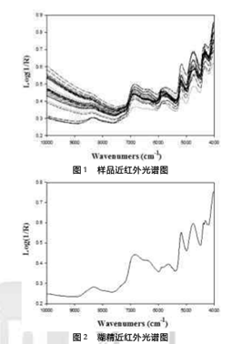
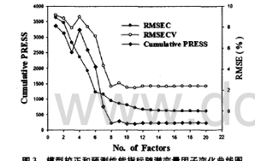
近红外测定糊精含量
Matlab软件建立定量模型

Slide 18
辅料分析
色谱分析
HPLC、HPLC-MS、HPTLC、GC
对于一些结构简单能够通过分离测定的辅料可以通过HPLC方式测定，一般情况下辅料没有紫外吸收，常采用ELSD或者RID检测器。比如一些糖类，水溶性聚合物类等。
对于含量极低的情况可以结合HPLC-MS进行测定。

Slide 19
辅料分析
某些沸点较低的辅料或者能够通过衍生化处理的样品可以采用GC方式测定。比如羟丙纤维素可以通过衍生测定羟丙氧基含量。
工艺中用到的乙醇或者乙酸这部分溶剂的残留可以采用GC测定，通过残留大致推算溶剂种类以及用量。

Slide 20
辅料分析
HPTLC由于有多种显色手段，因此可以弥补HPLC、GC的不足。在逆拆方过程中也可以做为参考。
例如辅料中磷酸盐可以利用其和钼酸铵的特征颜色，采用微晶纤维素薄层板进行测定。

Slide 21
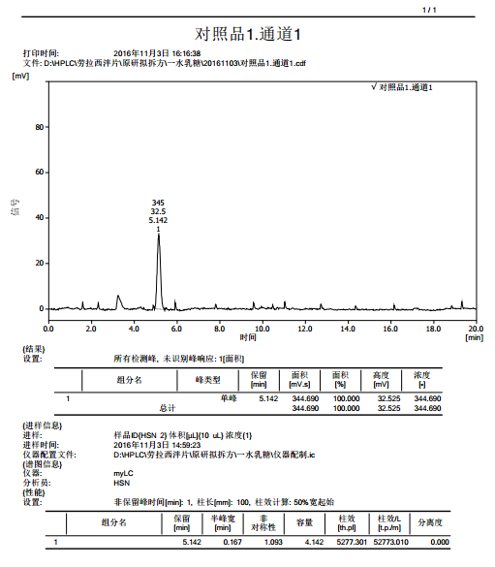
乳糖测定
乳糖对照液相典型图谱

Slide 22
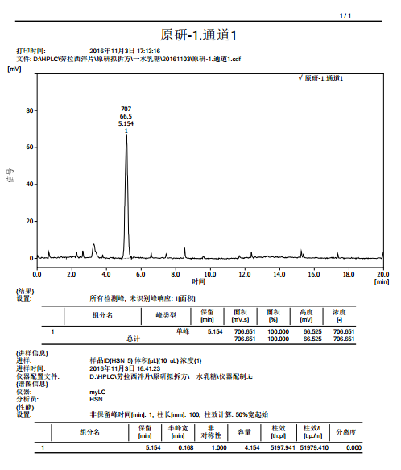
乳糖测定
原研中乳糖液相典型图谱

Slide 23
乳糖专属性测定
通过专属性实验结果表明，空白溶剂、其他辅料及原料均不干扰一水乳糖的测定。原研片芯中一水乳糖在5.113min出峰，与对照品基本一致。说明本法专属性良好。

Slide 24
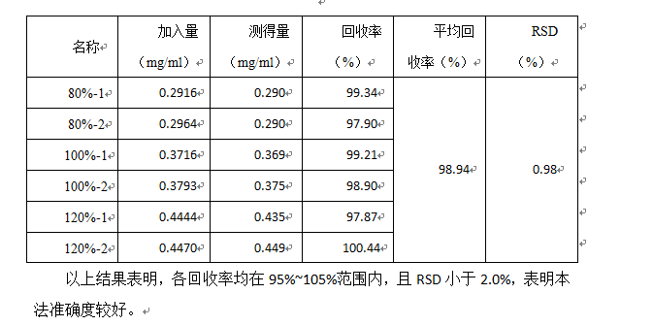
乳糖回收率测定

Slide 25
工艺分析
基于API性质
湿热敏感的API不适宜采用湿法制粒。
API含量很低的工艺大部分不适宜采用直接压片。
API以粉末形式存在一般情况不宜采用直接压片，否则可能会造成含量均匀度出现问题。
API如果有多种晶型存在，就需要注意在选择制粒方式时晶型的稳定性，防止出现转晶。

Slide 26
工艺分析
目测观察
通过观察原研药的断层，一般湿法或干法制粒的断裂面较直接压片更粗糙。
将片剂放入装有水的培养皿中显微观察崩解，直接压片崩解成单个粒子，湿法制粒崩解成粒子团块。
颗粒剂通过观察颗粒大小形态确定制粒方式。

Slide 27
总结
反向工程是制剂一致性评价中的重要武器，但不能以此做为唯一依据，即便在全部确认辅料用量后依然不能完全保证自制品和原研药BE行为一致，因为不同制剂工艺，不同辅料型号有着完全不同的制剂行为。

